Slide 1
Прямоугольный параллелепипед в задачах В9 и В11 ЕГЭ
ГБОУ гимназия №1565 «Свиблово» г. Москвы
Геометрия 11 класс
Учитель математики Алпатова Галина Михайловна

Slide 2
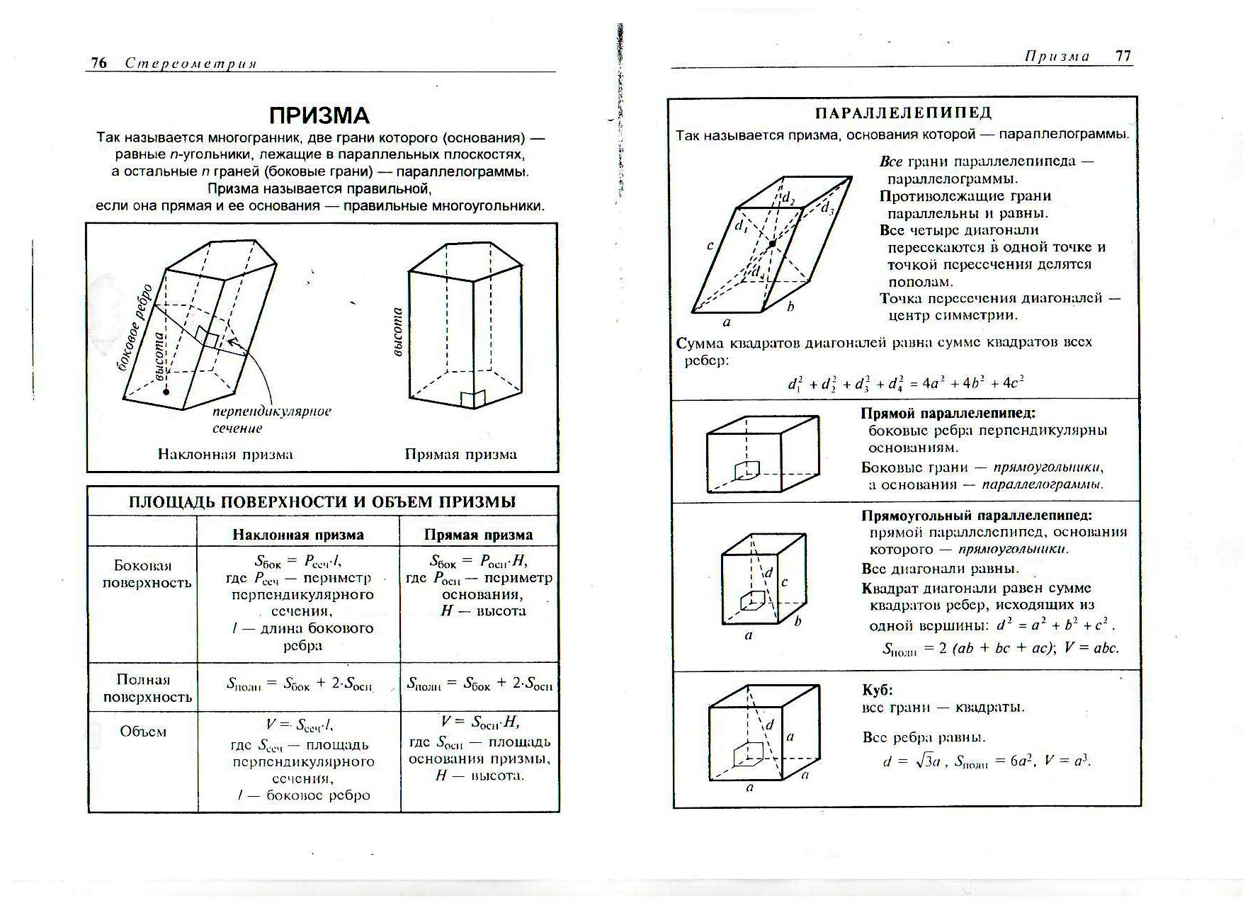
Прямоугольный параллелепипед

Slide 3
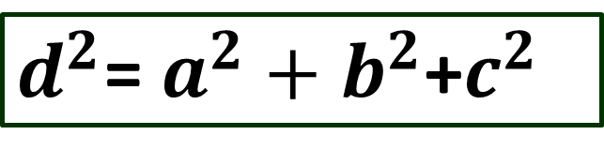
Формулы полной поверхности и объёма
прямоугольного параллелепипеда
$d^{2}$= $a^{2}+b^{2}$+$c^{2}$
c
d
b
a

Slide 4
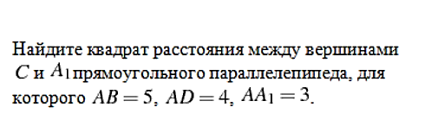
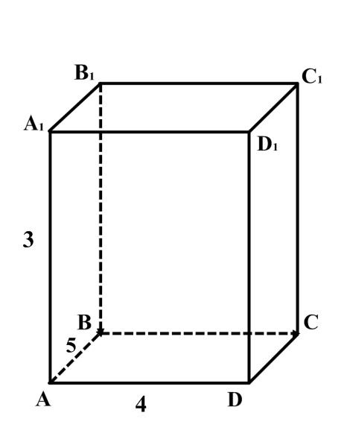
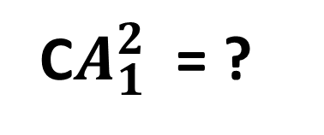
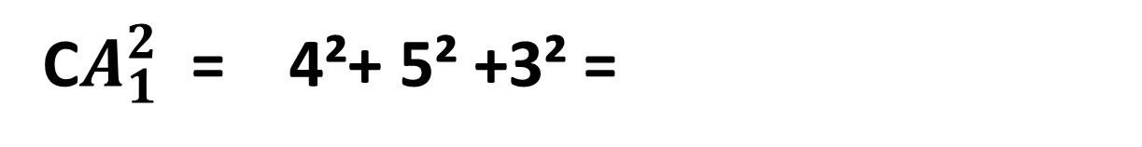
№1.
C$A_{1}^{2}$= ?
C$A_{1}^{2}$= 4²+ 5² +3² =
16+25+9 = 50.

Slide 5

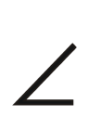
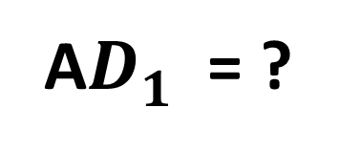
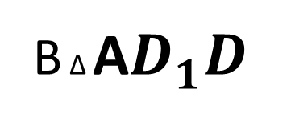
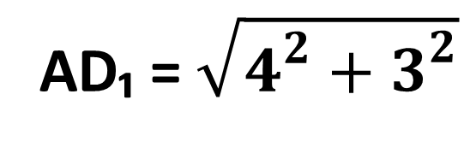
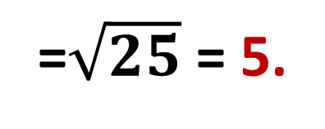
№2.
A$D_{1}^{}$= ?
В ∆ A$D_{1}^{}D$
D = 90°
AD₁ = $\sqrt{4^{2}+3^{2}}$
=$\sqrt{25}$ = 5.

Slide 6

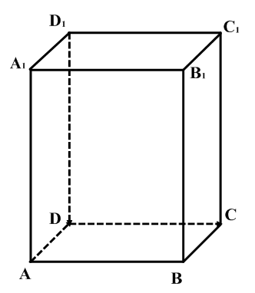
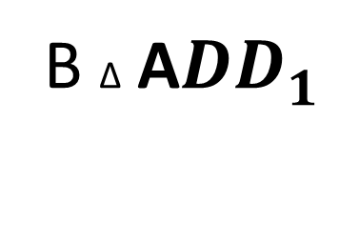
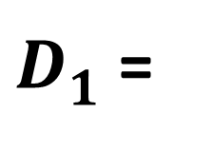
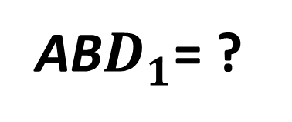
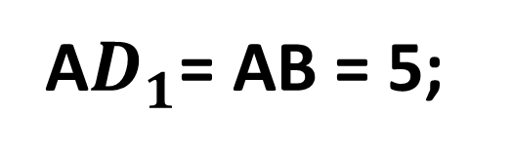
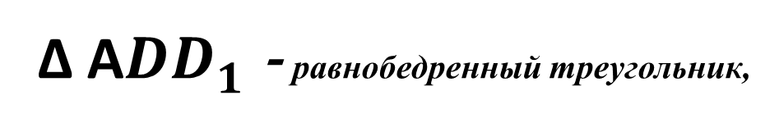

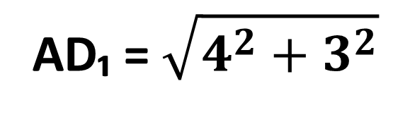
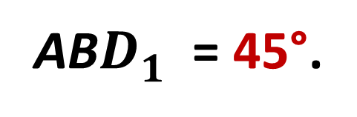
№3.
AB$D_{1}^{}$= ?
45°
5
В ∆A${DD}_{1}^{}$
D= 90° ;
3
3
AD₁ = $\sqrt{4^{2}+3^{2}}$
=$\sqrt{25}$ = 5.
4
45°
A$D_{1}^{}$= AB = 5;
5
∆ A${DD}_{1}^{}$ - равнобедренный треугольник,
A = 90° ;
$D_{1}^{}$ =
B
= 45°;
AB$D_{1}^{}$= 45°.

Slide 7
№ 4. Объем куба равен 64.
Найдите площадь его поверхности.
a
a²
a
a
9
6
В 9
3
х
х
1
0

Slide 8
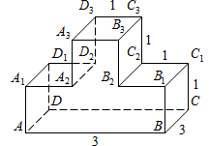
№5. ОБЗ ЕГЭ №245376. Найдите квадрат расстояния между вершинами B₂ и D ₃ многогранника , изображенного на рисунке. Все двугранные углы многогранника прямые.
∆ C₂B₂D₃- прямоугольный треугольник.
1
B₂D²₃ = ( 1² + 1² ) + 3² = 11.
Ответ: 11.
1
1
В 9
3
х
х
1
0

Slide 9
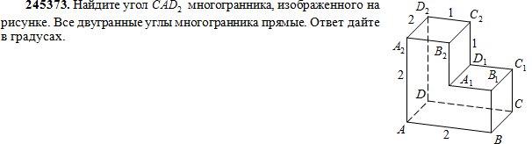
№ 6. ОБЗ ЕГЭ №245373.
Найдите угол CAD₂ многогранника, изображенного на рисунке. Все двугранные углы многогранника прямые. Ответ дайте в градусах.
AD₂ = CD₂= CA- диагонали
равных квадратов .
∆ CAD₂ - равносторонний треугольник.
CAD₂=60°.
60°
6
0
Ответ:60°.
В 9
3
х
х
1
0

Slide 10
№ 7. Найдите площадь поверхности многогранника, изображенного на рисунке (все двугранные углы прямые).
Площадь поверхности данной фигуры будет равна площади поверхности прямоугольного параллелепипеда.
4
3
2
8
6
10
1
8
8
В 9
3
х
х
1
0

Slide 11
№8. Найдите объём многогранника, изображенного на рисунке (все двугранные углы прямые).
4
3
{8;6;10}
2
8
6
{2;3;4}
10
4
5
6
В 9
3
х
х
1
0

Slide 12




№9. Найдите площадь поверхности многогранника, изображенного на рисунке (все двугранные углы прямые).
4
2
$$F_{1}\left\{3,2,4\right\}$$
3
6
$$F_{2}\left\{3,5,4\right\}$$
$$F_{3}$$
3
4
$$F_{3}\left\{2,4\right\}$$
5
1
3
0
В 9
3
х
х
1
0

Slide 13


№10. Найдите объём многогранника, изображенного на рисунке (все двугранные углы прямые).
4
2
$$F_{1}\left\{3,2,4\right\}$$
3
6
$$F_{2}\left\{3,5,4\right\}$$
3
4
5
8
4
В 9
3
х
х
1
0

Slide 14
Домашнее задание
№1-10.
Приложение 3.

